Slide 1
Skórovacie systémy familiárnej hypercholesterolémie - čo ukazuje MedPed FH Slovensko
Rašlová K., Klabník A., za projekt MED PED Slovensko
XXVI. Nové trendy v prevencií aterosklerózy, 7.-8.2.2018

Slide 2
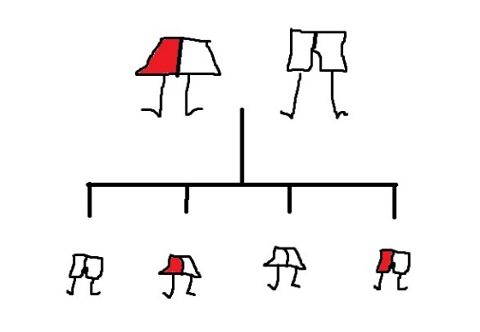
Familiárna hypercholesterolémia
je autozomovo dominantne dedičné ochorenie
Od narodenia 2 – 3 násobne zvýšený LDL-cholesterol
Výskyt 1: 250
Na Slovensku > 20 tisíc FH pacientov
Ako nájdem 20-tisíc FH medzi 5 milionmi?
Projekt MED-PED
.

Slide 3
Organizácia MED-PED
www.medpedfh.sk
23 MED-PED
centier
Koordinácia a databáza: Koordinačné centrum pre familiárne hyperlipoproteinémie
SZU, Bratislava
DNA diagnostika:
DIABGENE, Ústav experimentálnej endokrinológie SAV, do r.2017 – financovanie…?
Od 2017 Odd. molekulovej a biochemickej genetiky, LFUK a UNB – zdrav. poisťovne
Notes:
Tento systém starostlivosti vznikol na základe výsledkov a skúseností z pilotného projektu , ktorý sa organizoval v r. 2003

Slide 4
Databáza MED-PED na Slovensku
V SR je >20 tisíc FH pacientov - ak je prevalencia 1:250
Databáza : 2246 pacientov (od roku 1997 do 2017 ) 1184 probandov s klinickou dg FH
1062 príbuzných
Väčšina probandov mala liečbu statínmi v nízkej dávke pri prvom vyšetrení v MEDPED centre
avšak väčšina príbuzných liečbu nemala
2011 (začiatok analýz LDLrec) 745 osôb s klinickou dg FH,
536 probandov
Notes:
This table summarises number of diagnosed FH and FDB
When estimating the prevalence of FH phenotype of 1:500, 6,1% of all hFH are diagnosed in Slovakia and 14 % in Czech R.
These data are gathered by very similar system both in Slovakia and CZR.

Slide 5
Pri stanovení klinickej diagnózy FH pomáhajú skórovacie metódy.
Simon Broome | MEDPED | Dutch Lipid Clinic Network
 | TC alebo LDL levels zvýšené podľa vekovej kategórie aspoň u dvoch príbuzných Napr. chol 6,5 mmol/l vo veku <20 r, + FH príbuzný
As summarized in: Marks D, et al. Atherosclerosis. 2003;168:1-14.
As summarized in: Civiera F, et al. Circulation. 2004;173:55-68.
Notes:
They are based on LDL levels and family history

Slide 6
Simon-Broome dg kritéria pre FH
Istá FH
T-Chol > 7.5 or LDL-chol > 4.9 mmol/L u dospelého
T-Chol > 6.7 or LDL-chol > 4.0 mmol/L u dieťaťa pod 16 rokov
PLUS
Šľachové xantomy u pacienta alebo 1.st alebo 2.st. príbuzného
ALEBO
DNA analýzou potvrdená mutácia v géne LDLR, PCSK9 and APOB
Pravdepodobná (probable) FH
T-Chol > 7.5 or LDL-chol > 4.9 mmol/L u dospelého
T-Chol > 6.7 or LDL-chol > 4.0 mmol/L u dieťaťa pod 16 rokov
PLUS
Pozitívna RA IM pod 60 rokov u 1.st príbuzného alebo pod 50 rokov u 2. st. príbuzného
ALEBO
RA chol > 7,5 mmol/L u 1.alebo 2.st. dospelého príbuzného alebo > 6,7 u dieťaťa al. súrodenca pod 16 rokov
Notes:
The Simon Broome criteria takes into consideration cholesterol concentrations, clinical characteristics, molecular diagnosis, and family history, which include risk of fatal CHD in FH.19 The criteria are summarized in Table 1.
According to this criterion, definite FH is defined as:
The criteria is set out in such a fashion that it can easily be remembered and therefore its applicability in a day-to-day lipid clinic is easy and effective.

Slide 7
Dutch Lipid Clinic Network criteria for FH
Kritéria Skóre
Rodinná anamnéza
1.st. príbuzný s ICHS/ CMP, ICHDK (m ≤55, ž ≤ 60 rokov ), alebo 1
1.st. príbuzný s LDL-C ≥ 95. percentil pre vek a pohlavie
1.st. príbuzný so šľachovou xantomatozou a/alebo arcus cornealis, alebo 2
Dieťa ≤ 18 rokov s LDL-C ≥ 95. percentil pre vek a pohlavie
Osobná anamnéza
Pacient s ICHS (m ≤55, ž ≤ 60 rokov) 2
Pacient s CMP, ICHDK (m ≤55, ž ≤ 60 rokov ) 1
Xantomatoza
Šľachová 6
Arcus cornealis vo veku ≤ 45 rokov 4
LDL C (mmol/L)
LDL-C ≥ 8.5 8
LDL-C 6.5 - 8.4 5
LDL-C 5.0 - 6.4 3
LDL-C 4.0 - 4.9 1
DNA analýza – funkčná mutácia v géne LDLR, APOB alebo PCSK9 8
Stratifikácia Total Score
Istá FH >8
Pravdepodobná (Probable) FH 6-8
Možná (Possible) FH 3-5
Nepravdepodobná FH <3
Notes:
The Dutch criteria for the diagnosis of FH are the modification of the Simon-Broome criteria. The principal reason for developing the Dutch criteria is that the Simon-Broome criteria diagnoses FH based on personal and family history, physical examination, and laboratory findings. However, the underlying molecular defect of FH is overlooked in the Simon-Broome criteria. To address this shortcoming, the Dutch criteria introduce a point system and take into consideration the molecular defect of FH. The criteria are represented in Table 2.
In the Dutch criteria,22 points take into consideration family history of hyperlipidemia or heart disease, clinical characteristics such as tendinous xanthomata, elevated LDL cholesterol, and/ or an identified mutation. A total point score of greater than 8 is considered "definite" FH, 6–8 is "probable" FH, and 3–5 is "possible" FH. In comparison to the Simon Broome, the Dutch criteria requires that at least one other criterion be met in addition to molecular diagnosis.22

Slide 8
Najpresnejšou metódou diagnostiky FH je DNA dg
U pacientov s istou klinickou FH sa zisťujú
v 77% mutácie
v géne pre LDL receptor a géne pre apoB-100
v 23% sa jedná o tzv. non-LDLR / non-APOB

Slide 9
Prevalencia mutácií v géne pre LDL receptor a apoB u pacientov s klinickou dg susp. FH
 | apoB analýza n | apoB Pozitívni n (%) | LDL-Rec analýza n | LDL-Rec pozitivni n (%)
Všetci | 1400 | 114 (8,1%) | 413 | 137 (33%)
Probandi od r.2011 | 536 | 25 ( 4,7%) | 362 | 110 (30%)
Vohnout B et al, Wiener Klin Wochenschrift, 2016

Slide 10
Čo rodina – to iná mutácia
Vohnout B et al, Wiener Klin Wochenschrift, 2016

Slide 11
Zaujímalo nás ako sú charakterizovaní probandi: 1. s potvrdenou mutáciou v géne apoB (n=25) 2. s potvrdenou mutáciou v géne LDL receptor (n=111) 3. u ktorých sa nepotvrdila mutácia (n=244) 4. LDLR a MPLA nerobené (n=155) (ND)

Slide 12
Nebol rozdiel vo výskyte pozitívnej rodinnej anamnézy medzi skupinami probandov
Celkový počet : 536
Pozitívna RA : 479 (89%)
Negatívna alebo neinformatívna RA : 57 (11%)

Slide 13
Celkový cholesterol bez liečby
9,1 ± 1,7
APOB vs. LDLR: p = 0,008
APOB vs. NEGAT: p = 0,4
APOB vs. ND: p > 0,999
LDLR vs. NEGAT: p = 0,006
LDLR vs. ND: p < 0,001
NEGAT vs. ND: p = 0,01
7,9 ± 1,3
8,5 ± 1,4
8,0 ± 1,5
n=25
n=110
n=237
n=119

Slide 14
LDL-cholesterol bez liečby
6,8 ± 1,5
APOB vs. LDLR: p = 0,002
APOB vs. NEGAT: p = 0,9
APOB vs. ND: p = 0,9
LDLR vs. NEGAT: p < 0,001
LDLR vs. ND: p < 0,001
NEGAT vs. ND: p = 0,003
5,7 ± 1,0
6,0 ± 1,2
5,5 ± 1,4
n=25
n=110
n=223
n=111

Slide 15
HDL-cholesterol bez liečby
1,6 ± 0,3
1,6 ± 0,4
1,6 ± 0,4
Nesignifikantné rozdiely
medzi skupinami
1,4 ± 0,4
n=24
n=106
n=212
n=97

Slide 16
Triglyceridy bez liečby
2,18 ± 1,7
1,97 ± 1,2
APOB vs. LDLR: p = 0,085
APOB vs. NEGAT: p < 0,001 APOB vs. ND: p < 0,001 LDLR vs. NEGAT: p < 0,001
LDLR vs. ND: p = 0,007
NEGAT vs. ND: p > 0,999
1,46 ± 0,7
1,12 ± 0,5
n=24
n=106
n=220
n=104

Slide 17
Záver 1: Hladina cholesterolu a LDL-C je dôležitým kritériom pri DNA dg LDL-receptora ( drahá a náročná analýza)
Mutácia v géne apoB : nebol sign. rozdiel v hladine chol a LDLC medzi pacientami
s mutáciou apoB+ vs negat LDLrec vs nerobená analýza LDLrec
Mutácie v géne LDLrec: Pacienti s mutáciou v géne LDLrec mali signifikantne vyššiu
hladinu chol a LDL-C ako ostatné tri skupiny
Kedy robiť DNA analýzu génu pre LDLreceptor ?
Ak nie je známa hladina chol a LDL-C u 1. st. príbuzného je kritériom hladina LDL-C ≥ 6,0 mmol/l
Ak je známa hladina chol a LDL-C u 1. st. príbuzného je kritériom DLNC skore ≥ 6
Pre DNA analýzu génu apoB je kritériom skóre ≥ 3

Slide 18
Aké sú skúsenosti s použitím DLNC v kardiologickej ambulancii

Slide 19
Kardiologické MedPed centrá majú vysoký výskyt „probable“ FH (pravdepodobná FH podľa Dutch criteria) Splnené HOLANDSKÉ (Dutch Lipid Network) diagnostické kritériá heterozygotnej formy FH: Záver: 6 bodov = „probable“ FH = pravdepodobná famil. hyperCHOL rodinná anamnéza (1 b) + osobná anamnéza (2 b) + hladina LDL cholesterolu (3 b) + podľa výsledku genetického vyš. môže byť prehodnotené na definitívnu dg. FH /pozit. patolog. mutácia + 8 bodov/ nízky výskyt „definite“ (istá) FH: 8 / 62 (13%)

Slide 20
1. Pacient geneticky potvrdená FH
RA:
OA:
Lipidy bazálne: LDL-C >6,5 mmol/l ,tj 5 bodov DLNC
Lipidy na liečbe:
Šľach. xantomatoza pozit na základe usg merania hrúbky ach. Šľ.–daj výsledok
DLNC skore ( mal aj bez DNA analýzy o 2 body vyššie kvôli hladine LDLC)
Výsledok DNA analýzy
Konečný DLNC skore

Slide 21
2. Pacient mutácia nepotvrdená
RA:
OA:
Lipidy bazálne: LDL-C v rozmedzí 5-6,4, 6,4, tj 3 body DLNC mmol/l
Lipidy na liečbe:
Šľach. Xantomatoza negat na základe usg merania hrúbky ach. Šľ.
DLNC skore ( mal bez DNA analýzy o 2 body nižšie ako 1. pacient kvôli hladine LDLC)
Výsledok DNA analýzy negat

Slide 22
Čím sa líšili títo dvaja pacienti?
DLNC | Pacient č1 | Pacient č2
Rodinná anamnéza 1.st. KV , LDL… 1 1.St šľ xant ,dieťa 2 Osobná anamnéza IM 2 CMP, ICHDK 1 ŠXantomatoza 6 LDL C (mmol/L) LDL-C ≥ 8.5 8 LDL-C 6.5 - 8.4 5 LDL-C 5.0 - 6.4 3 LDL-C 4.0 - 4.9 1 DNA analýza – funkčná mutácia v géne LDLR, APOB alebo PCSK9 8 DLNC bez genetiky Total Score Istá FH >8 Probable FH 6-8 | 1 2 ? 5 8 8 16 | 1 2 0 3 0 6 6

Slide 23
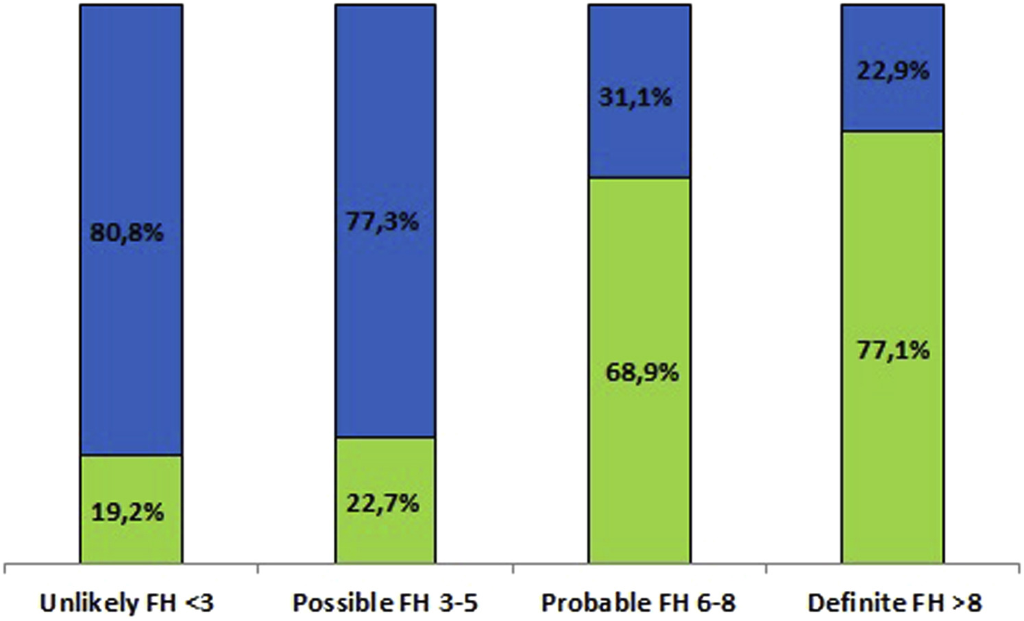
Dutch skóre a pozitívna genetika FH
Grenkowitz T et al. Clinical characterization and mutation spectrum of German patients with familial hypercholesterolemia. Atherosclerosis 253, 88-93 (October 2016)
Notes:
Grenkowitz T et al. Clinical characterization and mutation spectrum of German patients with familial hypercholesterolemia. Atherosclerosis Volume 253, Pages 88-93 (October 2016)

Slide 24
Modifikácia Dutch kritérií v Poľsku
LDL thresholds geneticky potvrdenej FH
5.79 mmol/l vo veku <40 rokov
6.7 mmol/l starších ako ≥40 rokov.
clinical score threshold pre pozitivitu genetiky FH
5 bodov vo veku <40 rokov
7 bodov starších ako ≥40 rokov.
Mickiewicz A et al. Atherosclerosis 2016; 249:52-8. Efficacy of clinical diagnostic criteria for familial hypercholesterolemia genetic testing in Poland.
Notes:
In FH patients younger than 40 years, LDL-C level of 5.79 mmol/l (224 mg/dl) and the diagnostic score of 5 points allowed to identify individuals with a high probability of carrying an LDLR/APOB mutation.
In subjects aged 40 years and older, the best cut-off point for LDL-C levelwas 6.7 mmol/l (259 mg/dl) and 7 points of the diagnostic score.
The threshold values of the clinical diagnostic score for efficient selection of patients for genetic testing
were 5 points for individuals aged <40 years
and 7 points for individuals aged ≥40 years, respectively.

Slide 25
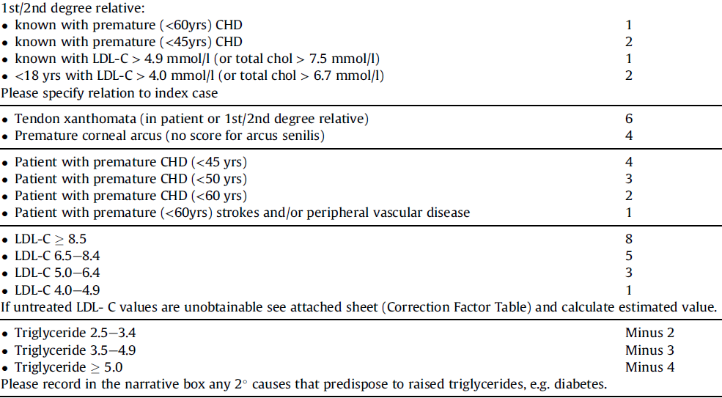
Modifikácia Dutch kritérií (Wales)
Haralambos K et al. Clinical experience of scoring criteria for Familial Hypercholesterolaemia (FH) genetic testing in Wales. Atherosclerosis 240 (2015) 190-196
Notes:
Haralambos K et al. Clinical experience of scoring criteria for Familial Hypercholesterolaemia (FH) genetic testing in Wales. Atherosclerosis 240 (2015) 190-196

Slide 26
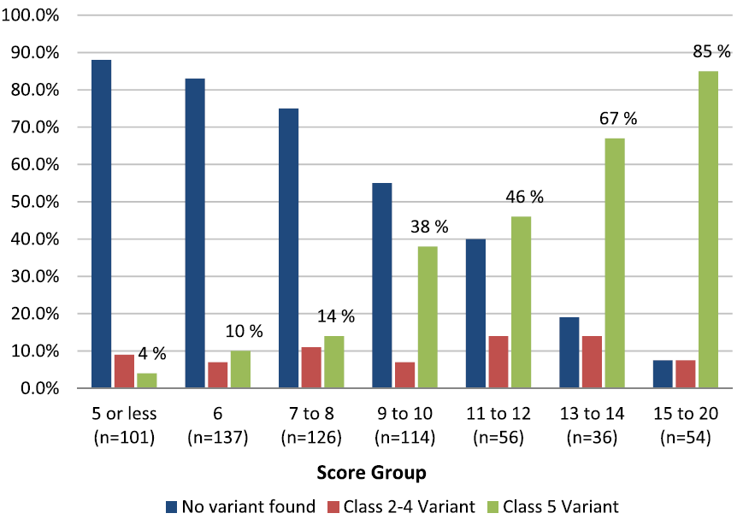
Modifikácia Dutch kritérií (Wales)

Slide 27
Záver
Analýza slovenského registra MED-PED ukázala, že pre istú dg FH je je potrebné modifikovať DLNC a to predovšetkým bodové ohodnotenie hladiny LDL-C
Opakovane sa potvrdilo, že register pacientov a rodín s FH poskytuje dôležité epidemiologické, klinické ale aj ekonomické údaje

Slide 28
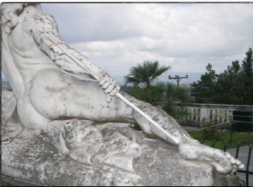
Ďakujeme za pozornosť.

